Slide 1




DESAFIO
Gere planos de ação a partir de análises com SQL

Slide 2

Guilherme Santos
19/06/2024
RESPOSTAS

Slide 3
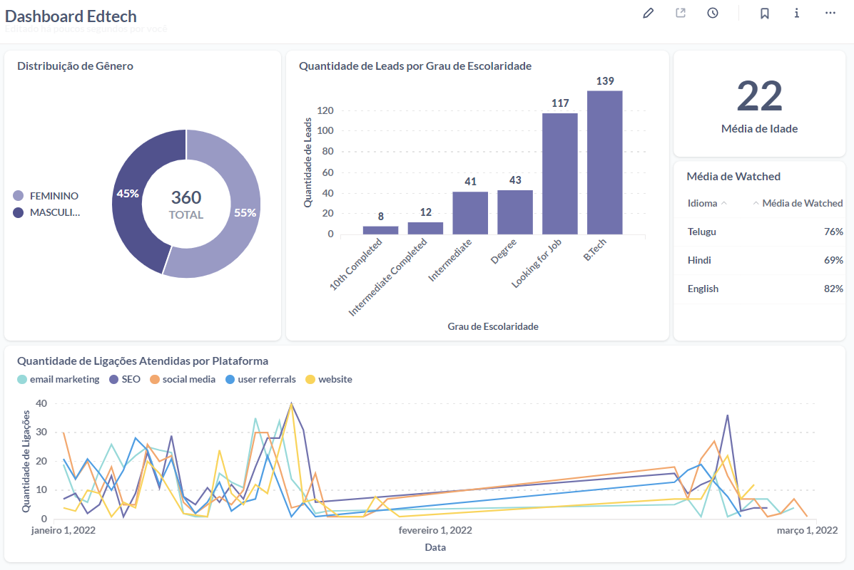
Dashboard
Insira o print do dashboard aqui

Slide 4
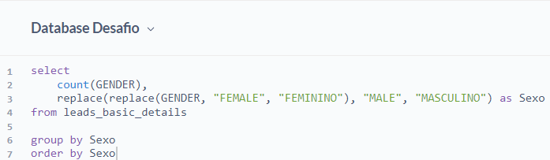
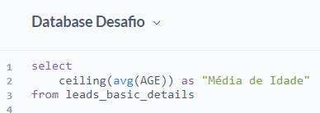
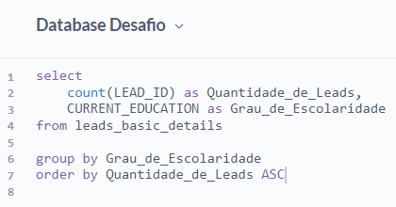
Gráfico 1 - (Distribuição de Gênero)
Gráfico 2 - (Média de Idade)
Gráfico 3 - (Quantidade de Leads por Grau de Escolaridade)

Slide 5
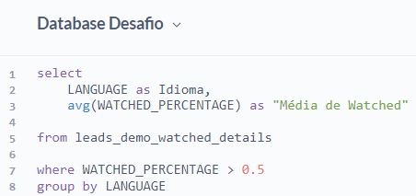
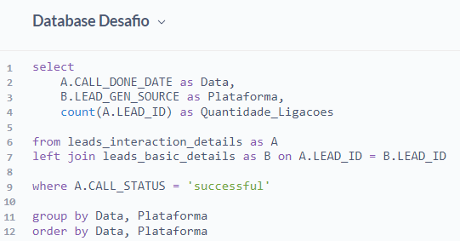
Gráfico 4 - (Média de Watched)
Gráfico 5 - (Quantidade de Ligações Atendidas por Plataforma)

